Slide 1
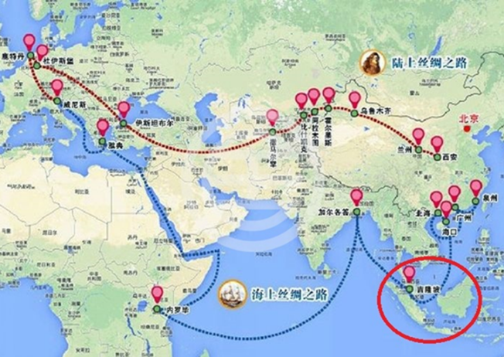
【这是荣耀的呼召】第二十讲 海上丝路上的复兴已开始
“主说：早先的事，我从古时说明，已经出了我的口，也是我所指示的；我忽然行做，事便成就。”(以赛亚书 48:3)
2023年6月23日《海上丝路启动礼》
海上丝路首站横滨与日本复兴异象
2023年，神曾对我说:「日本会复兴，一天三千人信主，五千人信主｡」
我相信只要海上丝路启动，复兴便临到
宣告了神的心神，神自己就会做了！

Slide 2

人寻找对的方案，神要使用对的人
二人若不同心，岂能同行呢?......神若不向祂的仆人众先知，讲论祂的奥秘（计划)，祂就一无所行｡（摩3：3&7）
神在寻找愿意理解祂心意和成就祂计划的人。大卫是「合神心意」的人。
怎样才是合神心意？愿意听和信及求神成就的人。
神差人从东方来，美国两夫妇来了。
2023年潘牧师两夫妇被神感动回来日本
2025年他们一月到樱木町接手福音咖啡

Slide 3

主耶稣的眼泪滴在日本人的心里，也滴在这地土上
祂深爱这地的人，但他们不知道。
2023年，神曾对我说:「日本会复兴，一天三千人信主，五千人信主｡」
我说：不可能吧！他们的心很硬。
神说他们的心硬，硬得过当年的犹太人吗？
只要圣灵浇灌下来，带下大复兴，一切都有可能。我说：是的，哈利路亚！

Slide 4
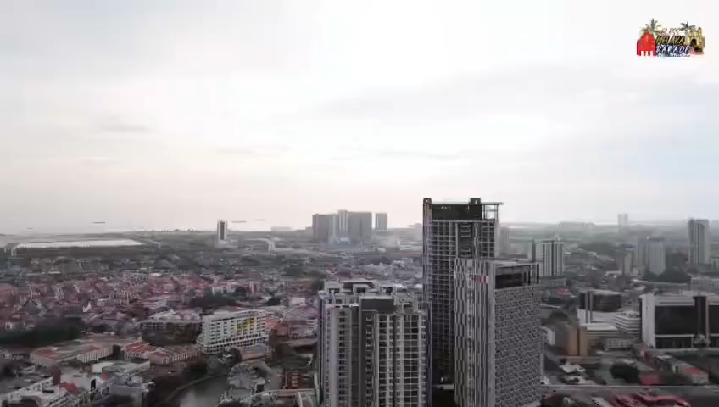
去年开始祝福马六甲复兴大游行 不可能的事已发生。游行中吹出以色列号角
2023年6月23日《海上丝路启动礼》
2023年8月认识马六甲汤马士副主教
2024年1月神感动哥顿弟兄发起游行
2024年3月马六甲国度工商团契成立
2024年10月19日祝福马六甲游行1.0
2025年10月11日祝福马六甲游行2.0
马六甲复兴的火要燃点整个东南亚

Slide 5
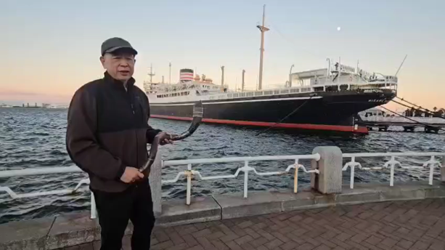
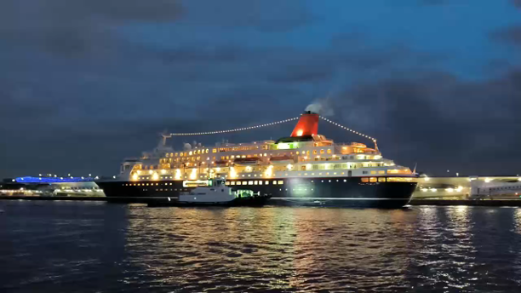
见证我们在横浜福音船前吹号角

Slide 6
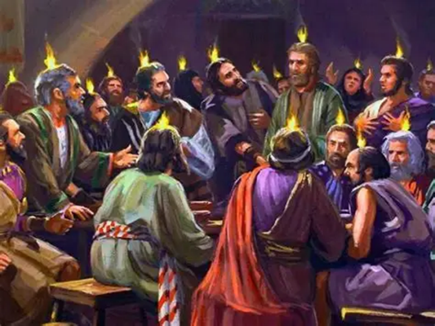
日本需要一个怎样的复兴呢？ 我们需要祈求五旬节复兴的人，让圣灵再次浇灌下来
《无法假冒的五旬节复兴》(徒2:1-4&41)
日本人本身很宗教自律，追求敬虔的生活。所以信徒都很忠心和追求敬虔。但忠心和敬虔能带来复兴吗？
我们常以为忠心就能复兴。是真的吗？
其实很多时忠心只会让我们耗尽
我们常假装敬虔就能复兴。是真的吗？
其实敬虔只会把我们变得更律法
五旬节的复兴是因为圣灵浇灌，不是因为人的敬虔。(徒3:12)

Slide 7

不是忠心使人复兴，乃是爱神使人复兴。
不是忠心使人复兴，乃是爱神使人复兴。
忠心与爱神有什么分别？忠心是个人意志行为，会使人努力事奉到耗尽，爱神是一种爱中互动的关系。
如何才能爱神到复兴？爱不能被逼，被神的爱感动才会爱神。“因为所赐给我们的圣灵将 神的爱浇灌在我们心里。” ( 罗马书 5:5 )爱神是圣灵的工作。

Slide 8

不是敬虔使人复兴，乃是顺服使人复兴
敬虔与顺服有什么分别？敬虔是个人意志上能完成的行为，若只守圣经字句要求，会有机会变成律法主义者；顺服是需要对像的，要有圣灵的指示。
如何才能顺服到复兴？
需要听圣灵的声音，与活神同行时刻指引。“我们若是靠圣灵得生，就当靠圣灵行事。” ( 加拉太书 5:25)

Slide 9

只有渴慕复兴，才能带下复兴
我们不可以知道复兴却不渴慕复兴。
英国能成为日不落国因为威尔斯大复兴
美国能成为全球霸主是因为五个年青人，他们在谷仓内发起求复兴的祷告会，使美国出现大复兴和社会觉醒。

Slide 10

《威尔斯大复兴的奇迹》来自祷告
一切都由祷告开始。在威尔斯西部，有两三位妇女为镇上的妇女得复兴代求了几年。
在罗达谷，有基督徒为扫遍全球的复兴临到祈求多年。
1903至1904年，有一位姊妹恳求神复兴的大能临到，否则她宁愿死去。又有三位传道人组成祷告小组，每天为别人和自己教会荒凉而求神记念。

Slide 11
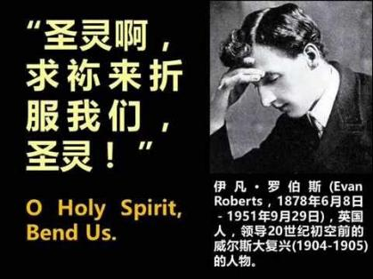
《威尔斯大复兴的奇迹》
伊凡.罗伯斯说：“如果威尔斯要领受圣灵的大大浇灌，那么基督徒就应该遵守四大要点。”这就是很有名的“四个重点的讲道”。这四个重点就是：
1．过去有任何未向神承认的罪，应当立刻承认，要除去隐藏的罪；
2．在生活里有任何疑惑的习惯，应当弃绝；
3．时常顺服圣灵；
4．公开承认耶稣基督为救主。

Slide 12

威尔斯大复兴的影响
威尔斯复兴叫许多不信者回转归主，在复兴开始后两个月内，已经有七万人信主。教会的基督徒也充满了活力，同心事奉，彼此认罪，过着切实相爱的生活。
社会也有所改变，酗酒的、偷窃的、赌博的都被转化过来；矿坑里的赌风停止了；圣经的销量是以前的三倍。

Slide 13
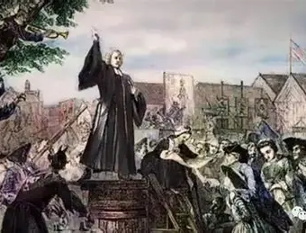
威尔斯大复兴影响美国信仰觉醒运动
美国历史上的四次大觉醒运动-让美国强大的，不是民主。乃是因为灵性觉醒。
美国大复兴有相同现像：当神触动一个人内心时，就会发生更新；当神触动一个信仰团体时，就会带来复兴；而当教会以外的更广泛社会受到影响时，就可以称之为觉醒。社会就被转化，国家就被转化。所以我们要求主赐下《更新、复兴、觉醒》

Slide 14
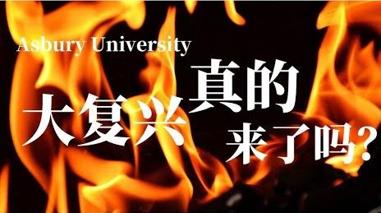
海上丝路的城市需要怎样的复兴？
是五旬节式的复兴。圣灵大能浇灌的复兴，一天三千人信主的神迹。
威尔斯大复兴：祷告的火，敬虔运动，生命更新。
美国觉醒运动：个人更新，教会复兴，社会觉醒。
求神兴起带领复兴属灵领袖，你愿意成为那对的人。
如何才能有五旬节式的复兴？
停止假装，因为忠心和敬虔不能带来复兴
渴慕复兴，个人自洁祈求赐下复兴的灵火
同心祷告，召聚祈祷会逼切求神转化社会

